Slide 1
Cheratocono: CROSS LINKING
DR. LUCA AVONI
U.O. OCULISTICA
OSPEDALE MAGGIORE , BOLOGNA
DIRETTORE DR.LUCA CAPPUCCINI
CORSO SOI 134

Slide 2
Terapia : ieri ….
Fino ad oggi non esisteva alcuna terapia in grado di prevenire la progressione del cheratocono e tutte proposte terapeutiche dal trapianto di cornea a quelle mini-invasive come gli anelli intrastromali (INTACS) sono rivolte esclusivamente alla cura degli effetti refrattivi ( astigmatismo e miopia ) secondari alla malattia.

Slide 3
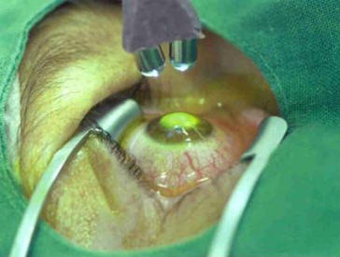
Terapia : oggi …
L’ individuazione di una “ terapia ezio-patogenetica “ come il cross-linking del collagene corneale potrebbe fortemente ridurre la percentuale dei pazienti che arrivera’ alla chirurgia avvalorando ancora di piu’ l’ importanza di una diagnosi precoce.

Slide 4
Cross-linking
Si definisce cross-linking corneale una metodica che incrementi i ponti molecolari tra le fibre del collageno stromale.
Vi sono 3 metodi per ottenere tale effetto:
- enzimatico, per lo più fisiologico (lisossidasi)
- chimico , fisiopatologico (aldeidi)
- fotochimico indotto dall’ effetto UVA

Slide 5

CROSS-LINKING CORNEALE RIBOFLAVINA + UV-A
L’ APPLICAZIONE COMBINATA DI RIBOFLAVINA (VIT B2 ) IN SOLUZIONE DI DESTRANO AL 20% + UVA
( 370nm ) HA LO SCOPO DI ATTIVARE I RADICALI LIBERI DI OSSIGENO (O2-) CHE INDUCONO DESAMINAZIONE OSSIDATIVA DEL COLLAGENO ED UNA CONSEGUENTE FORMAZIONE DI NUOVI PONTI MOLECOLARI INTRAELICOIDALI ED INTERFIBRILLARI
L’ AUMENTO DEI PONTI MOLECOLARI CAMBIA IN MODO CRUCIALE LE PROPRIETA’ CHIMICO-FISICHE DELLO STROMA INCREMENTANDONE LA RIGIDITA’ E RISPETTANDONE LA TRASPARENZA

Slide 6


CROSS-LINKING
+
UV-A
PRODUZIONE DI RADICALI DELL’ OSSIGENO

Slide 7
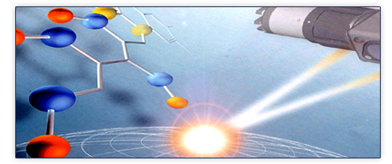
INDICAZIONI ELETTIVE ALL’ IMPIEGO DEL CROSS-LINKING
ETA’ 12-26 ANNI
PROGRESSIONE CLINICA E STRUMENTALE ( refrettiva, topografica, pachimetrica, aberrometrica e confocale ) NEGLI ULTIMI 6-12 MESI
SPESSORE CORNEALE > 400 MICRON IN THINNEST POINT
“ CLEAR CORNEA” BIOMICROSCOPICAMENTE E CONFOCALMENTE
ECTASIE POST-LASIK

Slide 8
INDICAZIONI NON ELETTIVE ALL’ IMPIEGO DEL CROSS-LINKING
ETA’ 26-40 ANNI
CURVATURA CORNEALE >53-55 D
STRIE DI VOGT ANCHE LIEVI
AMETROPIA RESIDUA BIOMETRICA O ANISOMETROPICA
INTOLLERANZA ALLE LENTI CORNEALI
PEGGIORAMENTO SOGGETTIVO NON STRUMENTALE EVIDENTE
MELTING CORNEALE

Slide 9

SCOPO DEL CROSS-LINKING IN PAZIENTI INTOLLERANTI ALLE LAC
IN PAZIENTI STABILI DAL PUNTO DI VISTA CLINICO-STRUMENTALE CON SCARSA COMPLIANCE ALLE LAC, CHE RICERCHINO UN MIGLIORAMENTO DELLA LORO ACUITA’ VISIVA PREVALENTAMENTE NATURALE O CORREZIONE A TEMPIALE
IN TALI CASI NON POSSIAMO PROMETTERE UN CAMBIAMENTO REFRATTIVO NEL 100% ,POICHE’ IL CROSS-LINKING RESTA UNA PROCEDURA STABILIZZANTE CON POSSIBILE MIGLIORAMENTO REFRATTIVO MEDIO DI CIRCA DUE LINEE DI SNELLEN, COME EVIDENZIATO NELL’80% DEI CASI TRATTATI **
** “The Siena Eye-Cross Study Am J Ophthalmol, 2009”
“Collagen crosslinking with riboflavin and ultraviolet-A lighy in Keratoconus: J Cataract Refract Surg 34:796-801

Slide 10
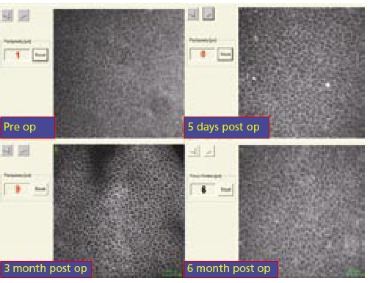
MODIFICAZIONI ISTOLOGICHE
Normale rigenerazione dell’epitelio corneale dopo crosslinking corneale

Slide 11
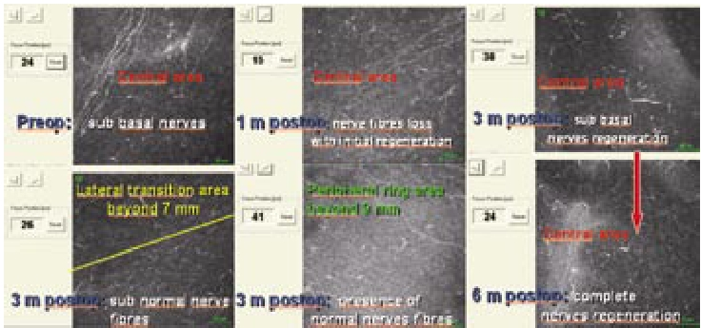
Rigenerazione dei plessi nervosi dopo cross-linking corneale
MODIFICAZIONI ISTOLOGICHE

Slide 12
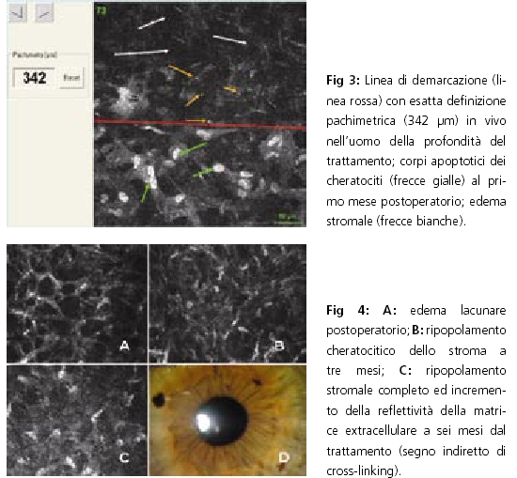
MODIFICAZIONI ISTOLOGICHE
Modificazioni stromali dopo crosslinking corneale

Slide 13
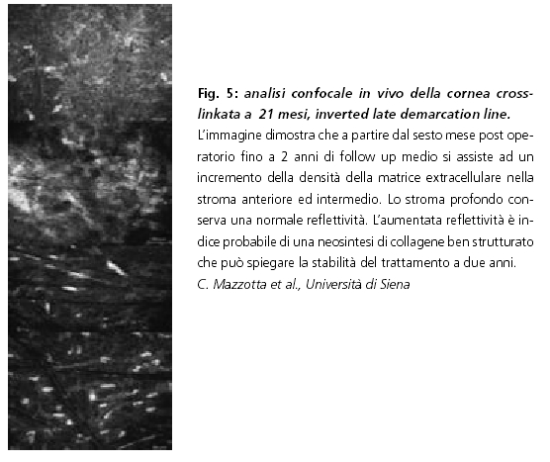
MODIFICAZIONE ISTOLOGICHE

Slide 14
E QUANDO LO SPESSORE E’ INFERIORE AI 400 micron MA COMPRESO FRA I 350 E 400 micron ????
Cross-linking TE

Slide 15
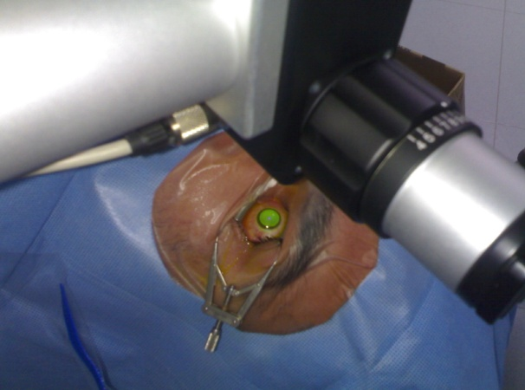
CROSS-LINKING TRANS-EPITELIALE
Utilizzando RICROLIN®TE che è una soluzione oftalmica ipotonica contenente Riboflavina (0,1%) e sostanze (enhancer) in grado di facilitare il passaggio della Riboflavina stessa attraverso l’epitelio corneale integro. Tale soluzione, impiegata nell'occhio insieme ad un emettitore di radiazioni UV-A, permette di eseguire un intervento di cross linking senza la rimozione dell’epitelio corneale. Lo scopo fondamentale di RICROLIN®TE è quello di costituire una barriera
protettiva nei confronti della penetrazione dei raggi UV-A oltre lo stroma corneale, preservando così le delicate strutture interne dell'occhio (endotelio corneale, cristallino e retina) dal danno che le radiazioni arrecherebbero alle stesse. La soluzione di RICROLIN®TE è in grado infatti di ridurre fino al 95%
l'intensità dell'energia UV che arriva agli strati profondi della cornea. La penetrazione transepiteliale della Riboflavina, facilitata dall’aggiunta di sostanze enhancer, senza che si debba procedere alla rimozione dell’epitelio corneale, facilita l’intervento di cross-linking abbreviandone i tempi di esecuzione e riducendo il disagio postoperatorio per il paziente.

Slide 16
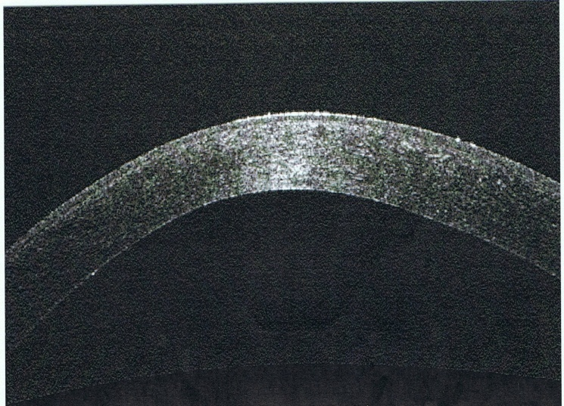
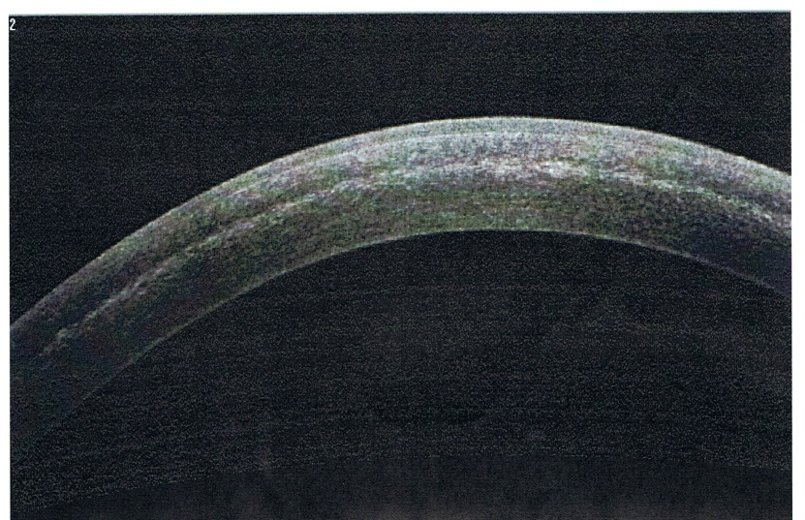
CROSS-LINKING TE
Immagine O.C.T. pre e post Cross-Linking corneale, nella figura a destra è possibile osservare l'effetto del trattamento a livello del 1/3 medio spessore con una banda che indica il compattamento delle fibrille del collagene.

Slide 17
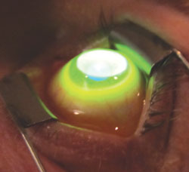
INDICAZIONI
PAZIENTI CON SPESSORE < 400 micron
PAZIENTI COMPLICATI ( ES.trisomia 21)
PAZIENTI CON ETA’ > 35 aa
PAZIENTI CON K > 55 D
MIGLIORE COMPLIANCE
RAPIDA RIABILITAZIONE VISIVA

Slide 18
CROSSLINKING E RISULTATI E LUNGO TERMINE
Acta Ophthalmol. 2008 Jun 11.
Long-term biomechanical properties of rabbit cornea
after photodynamic collagen crosslinking.
Wollensak G, Iomdina E.
Ophthalmologe. 2008 Feb;105(2):165-9.
Enzymatic evidence of the depth dependence of
stiffening on riboflavin/UVA treated corneas
Schilde T, Kohlhaas M, Spoerl E, Pillunat LE
J Cataract Refract Surg. 2008 May;34(5):796-801.
Collagen crosslinking with riboflavin and ultraviolet-A
light in keratoconus: long-term results.
Raiskup-Wolf F, Hoyer A, Spoerl E, Pillunat LE.

Slide 19
Case report
Conductive Keratoplasty Followed by Collagene Cross-Linking With Riboflavin–UV-A in Patients With Keratoconus
George D. Kymionis, MD, PhD, Georgios A. Kontadakis, MD, MSc, Tatiana L. Naoumidi, MD, PhD,
Dimitrios C. Kazakos, MD, Ioannis Giapitzakis, MD, and Ioannis G. Pallikaris, MD, PhD
Cornea Volume 00, Number 0, Month 2009

Slide 20
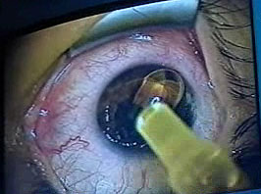
CONCLUDENDO…..
IL CROSS-LINKING E’ UNA PROCEDURA:
- SCARSAMENTE INVASIVA
- RIPETIBILE NEL TEMPO
- DI FACILE ESECUZIONE
- NON RAPPRESENTA UNA CONTROINDICAZIONE ALL’ ESECUZIONE DI EVENTUALI PROCEDURE CHIRURGICHE QUALI LA CHERATOPLASTICA

Slide 21
Quindi …..
Ogni qualvolta ci troviamo di fronte ad un paziente con ectasia corneale ( cheratocono, ectasia post-lasik ) in evoluzione specie se giovane sotto i 26 anni, che ha lo spessore corneale sopra i 400 micron, raccomandiamo sempre l’ utilizzo del cross-linking standardizzato con rimozione dell’ epitelio al fine di ottenere il massimo effetto stabilizzante cross-linkando almeno i 2/3 dello spessore stromale ; in alternativa ricordiamo la pssobilita’ di un trattamento innovativo con cross-linking TE quando lo spessore è compreso tra i 350 e 400 micron.

